Slide 1
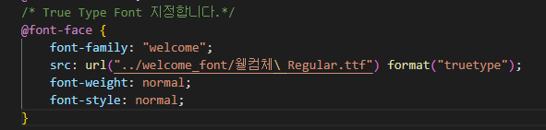
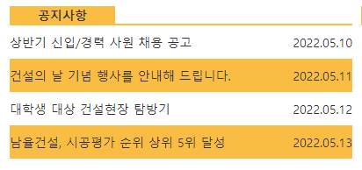
코드 주제 : 웹폰트 TTF 적용
남율건설 커스터마이징
이름:최유나
HTML5, CSS3, Git/Github,
Visual Studio Code, jQuery,
웹폰트 TTF 적용
일반문서방식에 권장하는
포맷방식인 TrueTypeFont, TTF
웹폰트로 적용합니다.

Slide 2
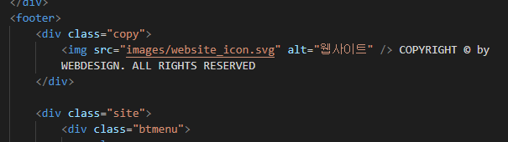
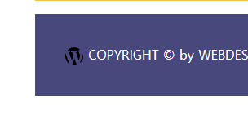
코드 주제 : SVG 이미지
남율건설 커스터마이징
이름:최유나
HTML5, CSS3, Git/Github,
Visual Studio Code, jQuery,
SVG 형식의 이미지 활용
화질에 영향을 주지않는 벡터 방식의 SVG 이미지를
활용하였습니다.

Slide 3
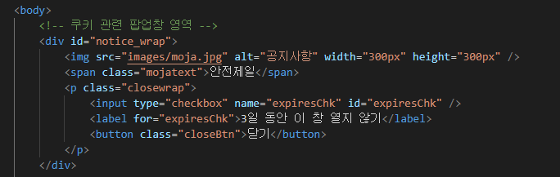
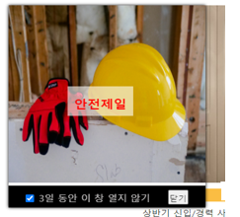
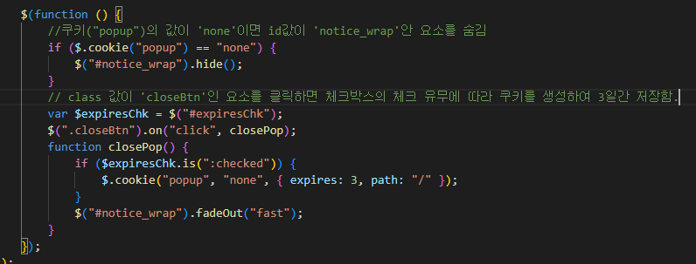
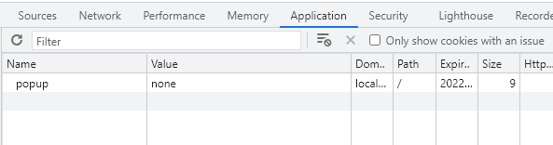
코드 주제 : jQuery-cookie 적용
남율건설 커스터마이징
이름:최유나
HTML5, CSS3, Git/Github,
Visual Studio Code, jQuery,
HTML
jQuery
활용함수 : hide() , on() , fadeOut()
쿠키 popup의 값이 none 이면 id 값 notice_wrap 인 요소를
hide()를 활용하여 숨깁니다.
class 값인 closeBtn인 요소를 on() 활용하여 click 하게 되면
Checked 가 있는 경우 쿠키를 생성하여 3일간 저장합니다.
그리고 id 값인 notice_wrap 는 fadeOut() 로 fedeOut 됩니다

Slide 4
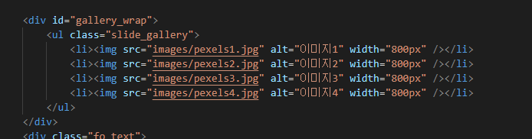

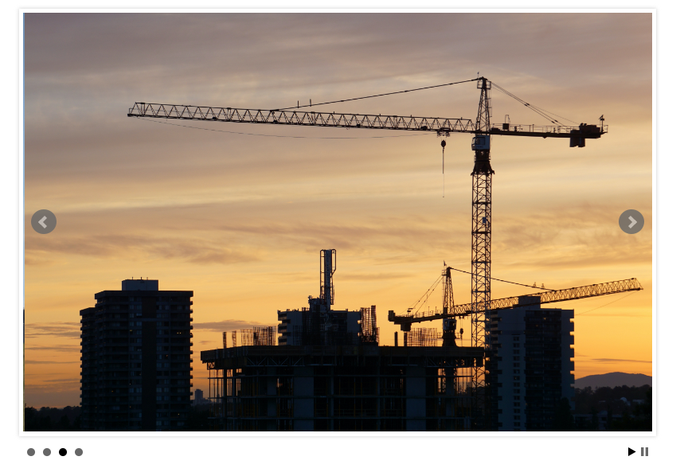
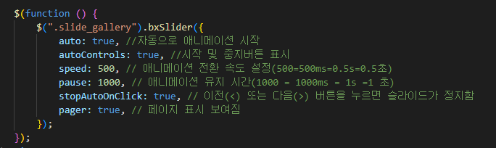
코드 주제 : jQuery bxSlider 적용
남율건설 커스터마이징
이름:최유나
HTML5, CSS3, Git/Github,
Visual Studio Code, jQuery,
HTML
jQuery
jQuery bxSlider 적용
.slide_gallery 에다가 jQuery bxSlider 를 적용합니다.
옵션값으로 auto:true, 자동애니메이션 시작
autoControls:true 시작 및 중지버튼
Pager:true, 페이지 표시 등을 적용합니다.

Slide 5
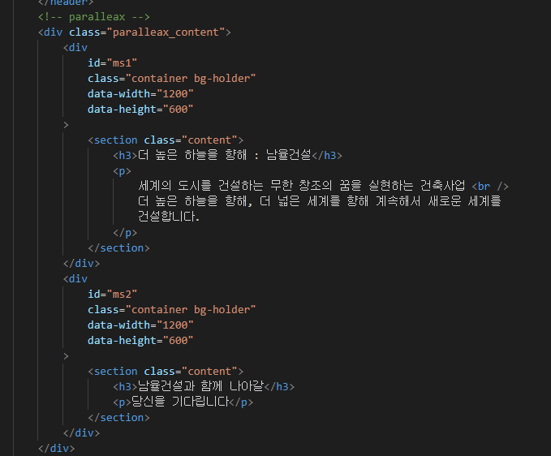
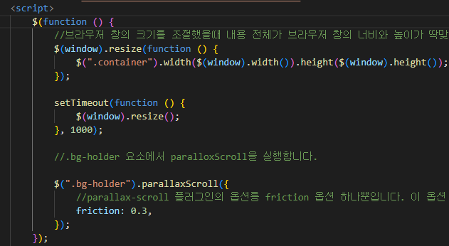

코드 주제 : jQuery parallax-scroll 적용
남율건설 커스터마이징
이름:최유나
HTML5, CSS3, Git/Github,
Visual Studio Code, jQuery,
HTML
jQuery
jQuery bxSlider 적용
.bg-holde에 parallaxScroll 플러그인을 적용합니다.
옵션 friction은 값0~1 소수로 표시하여 조정이 가능합니다.

Slide 6
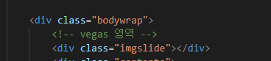
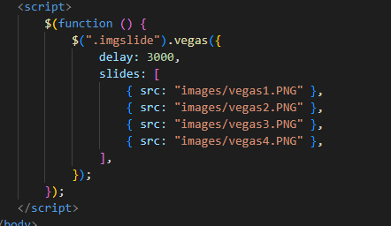

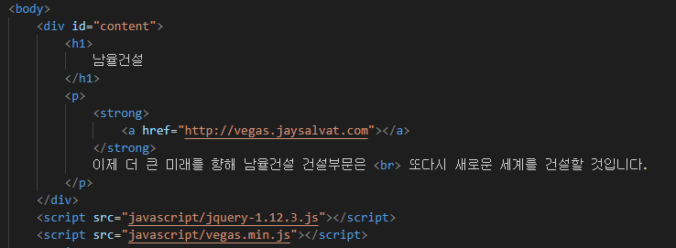
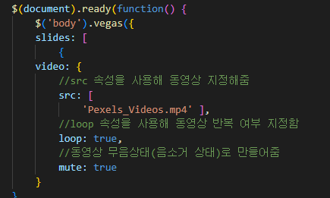

코드 주제 : jQuery vegas 적용
남율건설 커스터마이징
이름:최유나
HTML5, CSS3, Git/Github,
Visual Studio Code, jQuery,
jQuery
HTML
jQuery vegas 적용
Index.html 에 .imgslide 에다가 vegas 적용하며, 이미지를 활용하였습니다.
Vegas_main.html 에 body 에다가 vegas 적용하며, 동영상을 활용하였습니다.

Slide 7
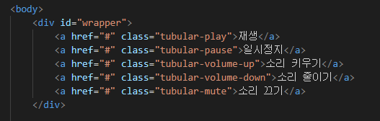

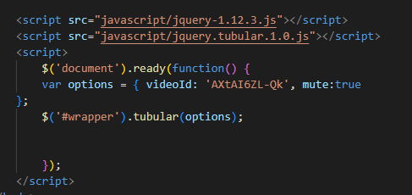
코드 주제 : jQuery tubula 적용
남율건설 커스터마이징
이름:최유나
HTML5, CSS3, Git/Github,
Visual Studio Code, jQuery,
HTML
jQuery
jQuery tubula 적용
About_videos.html에 body 태그 id 값인 wrapper 에 tubula 적용하였습니다.
Tubular 옵션 play,pause,volume-up,volume-down,mute 적용하였습니다.

Slide 8
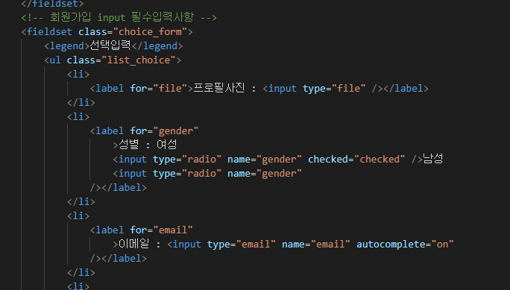
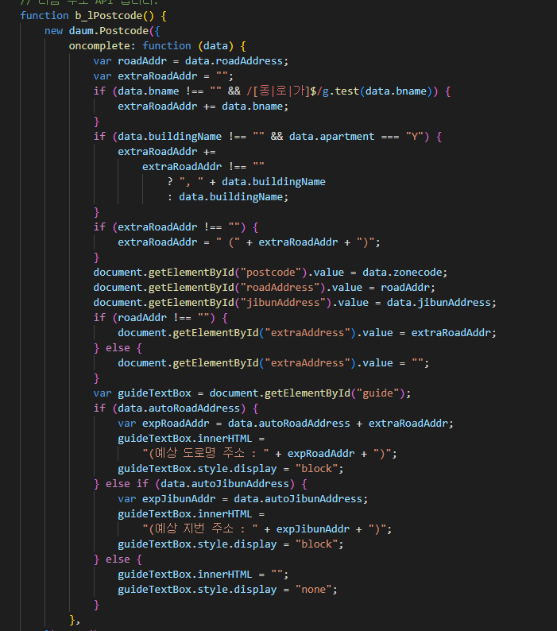
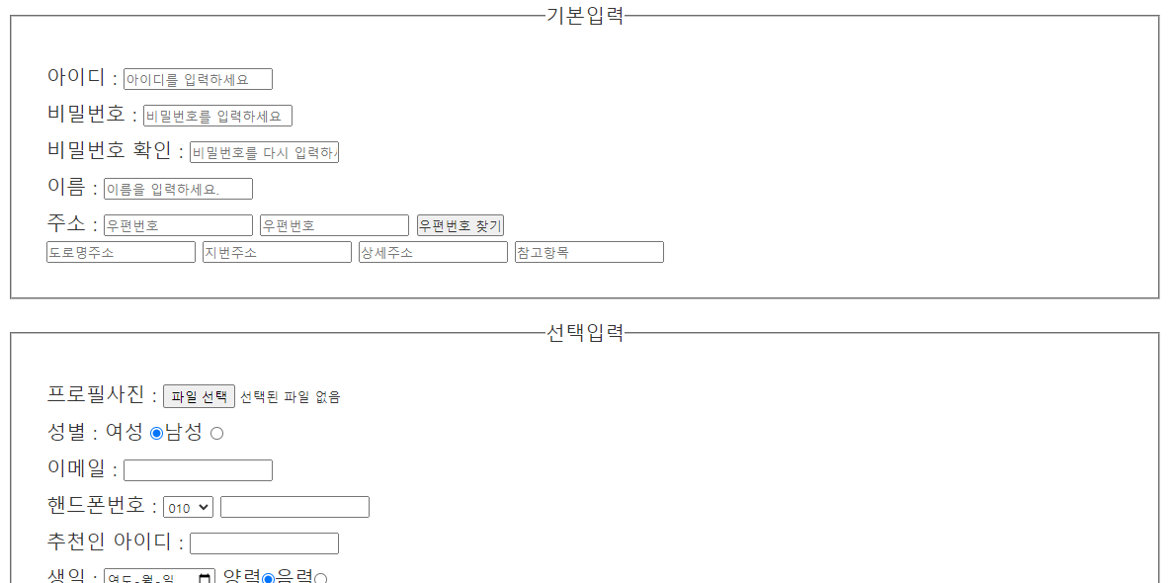
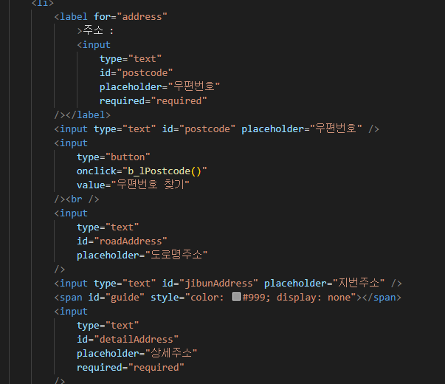
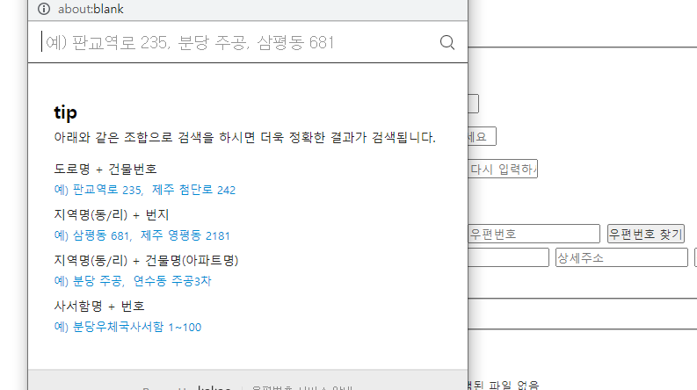
코드 주제 : 회원가입 기능/Daum 카카오 주소 API 연동
남율건설 커스터마이징
이름:최유나
HTML5, CSS3, Git/Github,
Visual Studio Code, jQuery,
주소API
HTML
회원가입 기능,Daum 카카오 주소 API 연동
Input 으로 회원가입 기능 구현, id, 비밀번호, 이름, 주소 등 기본입력값에는
Required 속성을 추가하여 필수로 입력하게 만들었습니다.
Daum 카카오 주소 API를 연동하여 기본주소를 적용하였습니다.

Slide 9
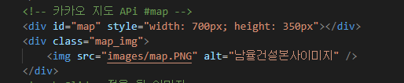
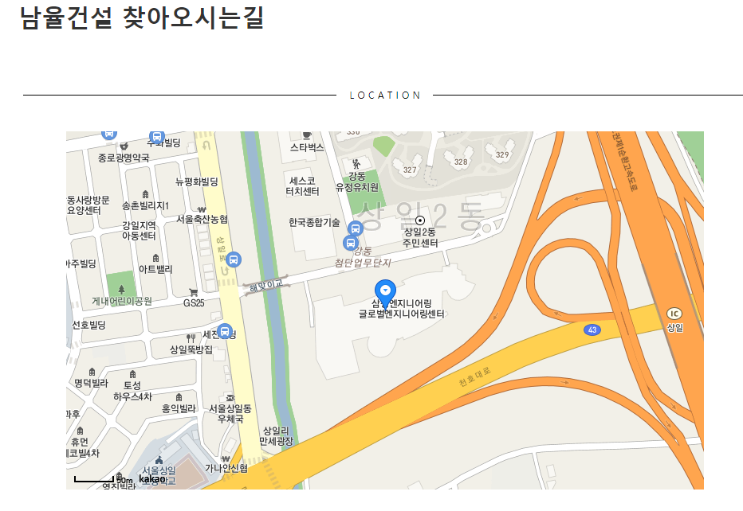
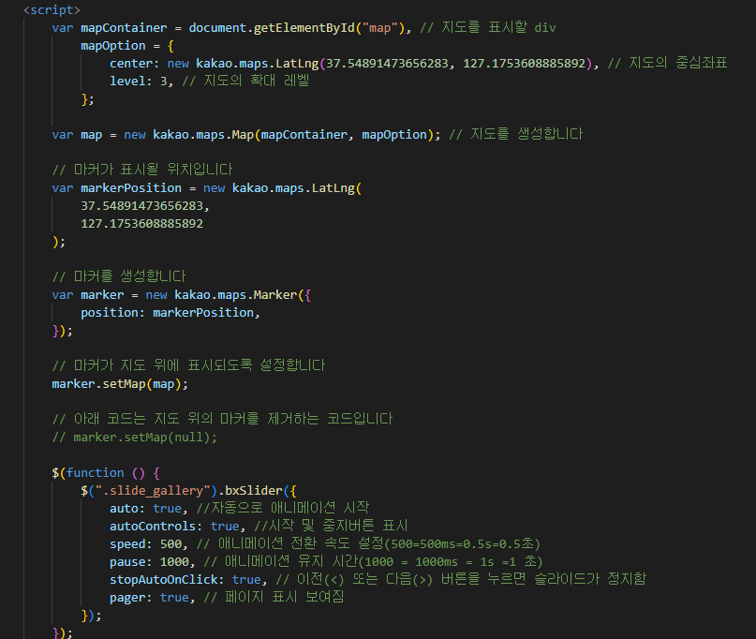
코드 주제 : 회사 찾아오시는 길(Kakao 지도 API 연동 적용)
남율건설 커스터마이징
이름:최유나
HTML5, CSS3, Git/Github,
Visual Studio Code, jQuery,
HTML
지도API
Kokoa 지도 API 연동 적용
Map.html 에 kokoa 지도 API 연동 적용하였습니다.
지도 내에 마커를 생성하였고, 좌표를 받아 마커에 표시 될 위치를
정하였습니다.

